Slide 1
Fischer-Technik
Projekt INGOLSTADT

Slide 2
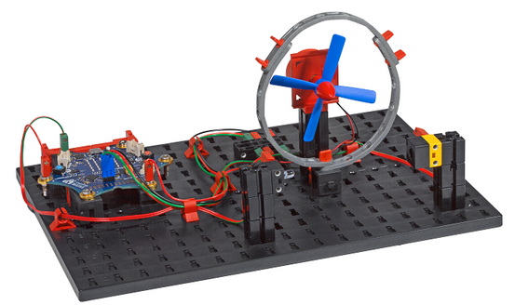
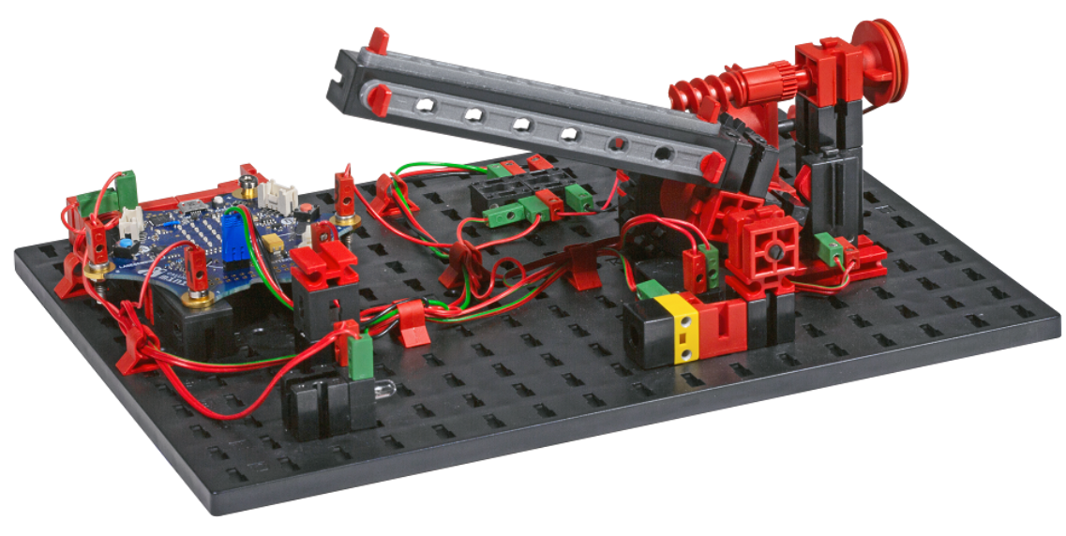
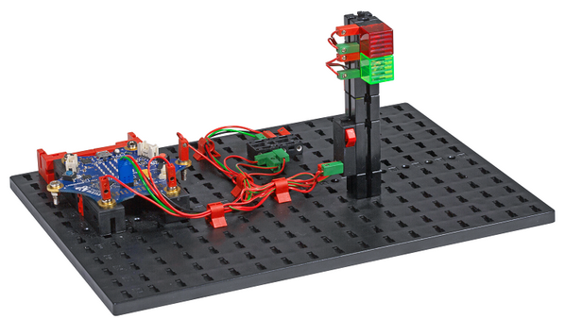
Fischer-Technik
W
Wissen
1 Bausatz – 3 Modelle
Abbildung: https://www.fischertechnik.de/de-de/service/elearning/lehren/calliope

Slide 3
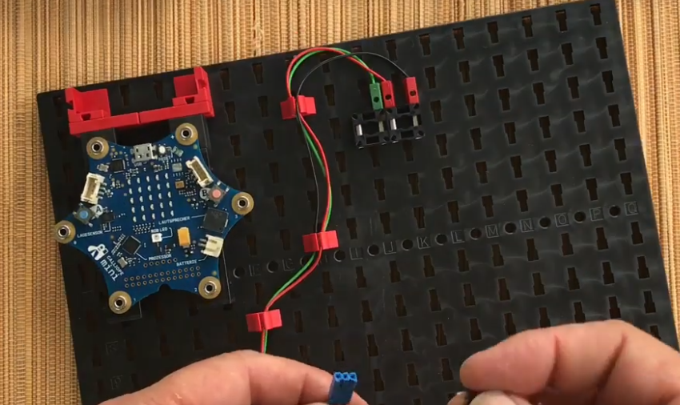
Fischer-Technik
W
Wissen
Schritt 1 – Grundmodell erstellen
Youtube-Anleitung: https://www.youtube.com/watch?v=r2fKdWZtZIM

Slide 4
Fischer-Technik
Händetrockner
W
Wissen
Schritt 2 – Variante zusammenbauen
Youtube-Anleitung für Händetrockner: https://www.youtube.com/watch?v=fn24c5xjTsk

Slide 5
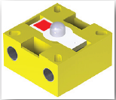
Fischer-Technik
Händetrockner
W
Wissen
Schritt 3 – Programm erstellen
Der Ventilator solle durch den Fototransistor ein- und ausgeschaltet.
Durch Änderung der Lichtverhältnisse wird ein unterschiedlicher Wert
ausgegeben und kann somit zur Steuerung von Aktionen verwendet
Werden.
Je nach Umgebung sind die Lichtverhältnisse unterschiedlich.
Youtube-Anleitung für Händetrockner: https://www.youtube.com/watch?v=fn24c5xjTsk

Slide 6
Fischer-Technik
Händetrockner
Schritt 3 – Programm erstellen
Je nach Umgebung sind die Lichtverhältnisse unterschiedlich.
Zunächst soll die Lichtstärke im Raum gemessen werden.
Erstelle hierzu ein Programm:
Youtube-Anleitung für Händetrockner: https://www.youtube.com/watch?v=fn24c5xjTsk

Slide 7
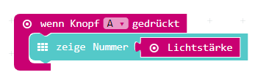
Fischer-Technik
Händetrockner
Schritt 3 – Programm erstellen
Je nach Umgebung sind die Lichtverhältnisse unterschiedlich.
Zunächst soll die Lichtstärke im Raum gemessen werden.
Erstelle hierzu ein Programm:
Youtube-Anleitung für Händetrockner: https://www.youtube.com/watch?v=fn24c5xjTsk

Slide 8
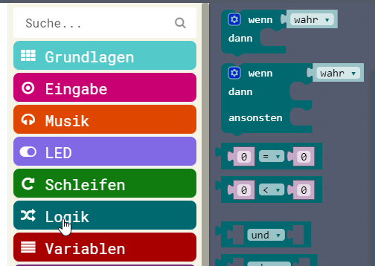
Fischer-Technik
Händetrockner
Schritt 3 – Programm erstellen
Nun kann das Programm erstellt werden.
Hierzu muss eine Bedingung (Logik)
erstellt werden.
Auch soll diese Aktion dauerhaft
geschehen.
Youtube-Anleitung für Händetrockner: https://www.youtube.com/watch?v=fn24c5xjTsk

Slide 9

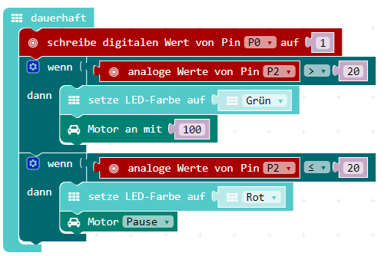
Fischer-Technik
Händetrockner
Schritt 3 – Programm erstellen
Der Ventilator wird mit dem
Befehlsblock „Motoren“ gesteuert.
Verwende folgende Befehle:
Youtube-Anleitung für Händetrockner: https://www.youtube.com/watch?v=fn24c5xjTsk

Slide 10
Fischer-Technik
Händetrockner
Schritt 3 – Programm erstellen
So sieht das fertige Programm aus!
Youtube-Anleitung für Händetrockner: https://www.youtube.com/watch?v=fn24c5xjTsk

